Slide 1

Seminarium dyplomowe nr 3
Analiza porównawcza systemów o architekturze SOA opartych na różnych standardach implementacyjnych
Dyplomant: Mateusz Wadas
Promotor: dr Joanna Głowacka
Warszawa 2018

Slide 2
Cel i zakres pracy
Celem pracy jest analiza porównawcza rozwiązań w zakresie architektury SOA (Service Oriented Architecture) opartych na różnych standardach implementacyjnych.
Treść zadania:
Usługa SOA i różne jej standardy implementacji
Koncepcje usług SOA
Implementacja usług w różnych standardach
Stworzenie scenariuszy testowych oraz realizacja badań
Wnioski

Slide 3
Usługa SOA i różne jej standardy implementacji
W ramach rozdziału zostanie przedstawiona architektura SOA, jej właściwości, wady i zalety oraz standardy implementacji.

Slide 4
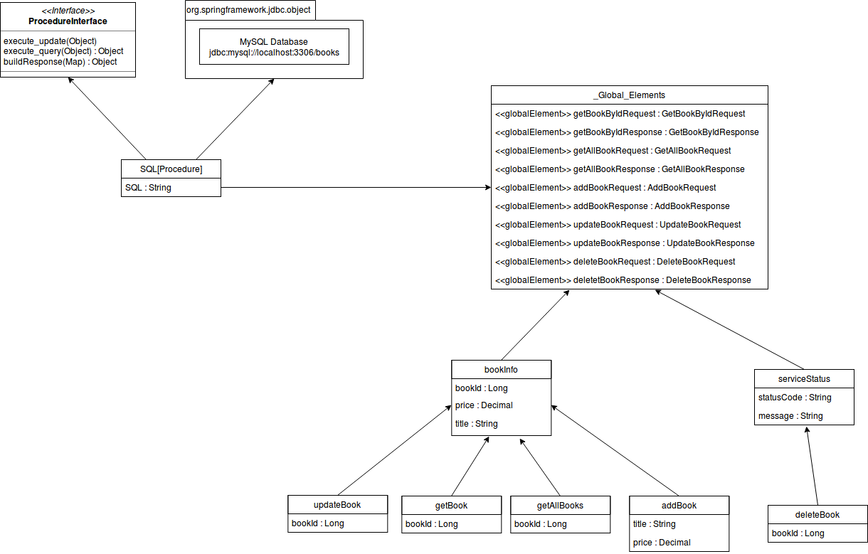
Diagram UML usługi opartej na SOAP

Slide 5
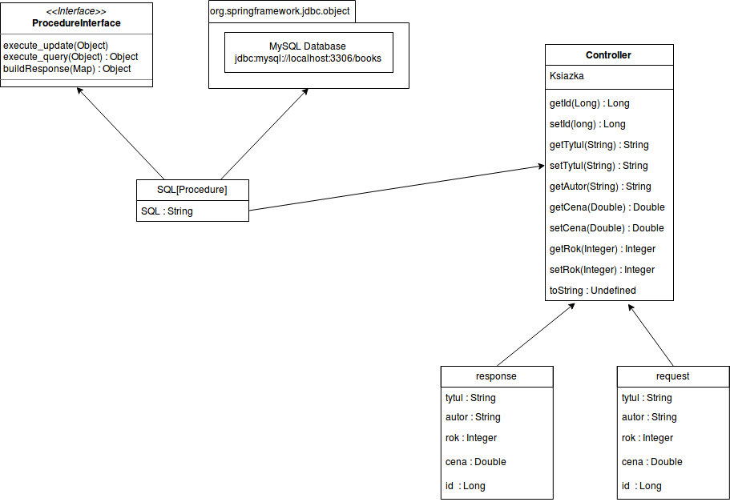
Diagram UML usługi opartej na REST

Slide 6
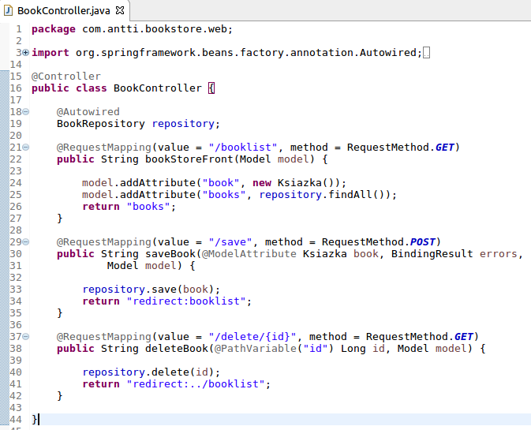
Implementacja usług w różnych standardach

Slide 7
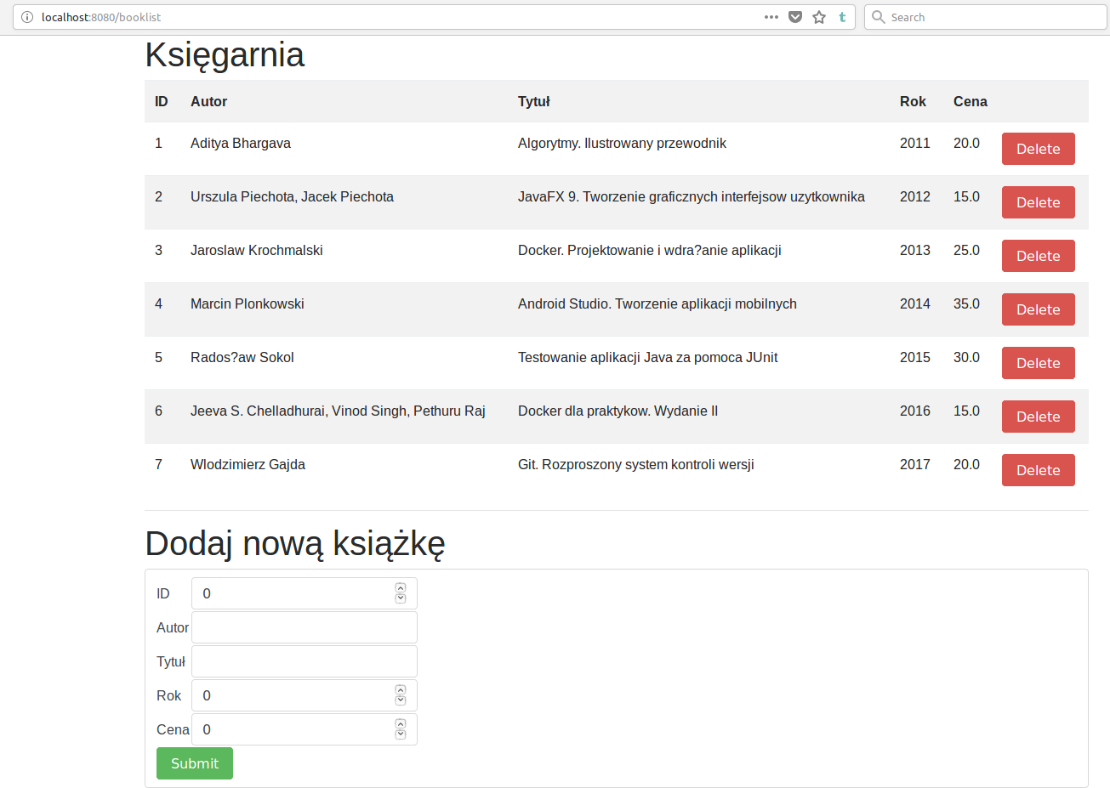
Diagram UML usługi opartej na REST

Slide 8

Stworzenie scenariuszy testowych oraz realizacja badań
W ramach rozdziału zostaną przeprowadzone testy wydajnościowe poszczególnych metod SOAP-owych oraz REST-owych. Zostanie zbadana przepływność, stopa błędów, etc. Dla każdej metody poszczególnych rozwiązań. Wszystkie testy zostaną przeprowadzone w środowisku SoapUI.

Slide 9
Wydział elektroniki
Dziękuję za uwagę.

